Slide 1
J&T（中国）
网点财务系统培训- JMS系统财务模块
日期 2020.11.1
安徽省极兔供应链有限公司财务部结算-陈晓辉

Slide 2

目 录
费用构成
结算模式
系统操作

Slide 3
目 录
费用构成
结算模式
系统操作

Slide 4
费用构成--入网缴纳
网点类型 | 网络建设费 |  | 风险保证金 |  | 装修保证金 （一次） |  | 系统使用费 （月）
 | 金额 | 说明 | 金额 | 说明 | 金额 | 说明 | 金额 | 说明
一级加盟商网点 | 10000元 | 不退 | 10000元 | 如果一级，二级网点退网时 (1)无违约行为的情况下，风险保证金给予无息全额退还； (2)如有违约行为，将扣除相应一级网点或二级网点所需要承担的相关费用，剩余保证金给予返还 | 5000元 | 符合VI 建设规范，待验收合格后，给予返还 | 500元 | 由一级网点或者二级网点承担的相关信息系统的使用费，按年度预先收取，如果中途有网点退出网络，该费用不退还。 收取方式： 由代理区分别向一级网点及二级网点收取年度系统使用费，系统使用费从系统账号开设之日起计算
二级加盟商网点 | 10000元 | 不退 | 10000元 |  | 5000元 |  | 200元
详见运营中心网络管理部2019年11月28日发布的 《网点费用管理规定》，文件编号：JC2019010

Slide 5
费用构成—运作结算
对网点来说：(以下举例说明)
发一票快递的入网成本=面单费+派件费+中转费+操作费
二级网点，则在此基础上，会增加通过一级网点到转运中心交，取件产生的费用，由代理区和一，二级加盟商网点确定标准。
寄件网点 | 派件网点 | 重量（KG）
合肥A网点 | 安庆B网点 | 4.00
安徽同城如：合肥-合肥，安庆-安庆无中转费
费用类别 | 报价项目 | 报价 | 结算价格
面单销售价 | 面单费（元/票） | 1.00 | 1
 | 基础派费（元/票）固定 | 1.00 | 1
派件代理区派件费标准 | 1-3KG（元/票）首重 | 1.40 | 1.4+（4-3）*0.15-1=0.55
 | 3KG以上（元/KG）续重 | 0.15
中转费 | 3KG以内（元/票） | 0.2 | 0.2+（4-3）*0.25=0.45
 | 3KG以上（元/KG） | 0.25
操作费 | 操作费（元/票） | 0.12 | 0.12
成本： |  | 3.12

Slide 6
费用构成—运作结算
二、操作费结算价
类型 |  | 收费标准（元/票）
省内件（含同城） |  | 0.12
省外件 |  | 0.24
①省内件：快件始发转运中心所属省份（或直辖市）与快件目的转运中心所属省份（或直辖市）相同。
②省外件：快件始发转运中心所属省份（或直辖市）与快件目的转运中心所属省份（或直辖市）不同。
三、中转费标准结算价
价格类型 | X≤0.5kg | 0.5＜X≤3kg | 3＜X≤5kg | 5＜X≤10kg | X＞10kg | 区域 |  | 目的省份
 | 元/票 | 元/票 | 续重元/kg | 续重元kg | 元/kg
一类 | 0 | 0 | 0 | 0 | 0 | 同城 |  | 安徽
二类 | 0.1 | 0.2 | 0.25 | 0.25 | 0.3 | 省内，经济圈内互寄（指江浙沪皖、京津冀、川渝经济圈、广东经济圈） |  | 浙江、江苏、上海、安徽
三类 | 0.2 | 0.5 | 0.75 | 0.75 | 1 | 相邻省份，相邻经济圈互寄（指广东与江浙沪经济圈、京津冀与江浙沪经济圈之间） |  | 山东、河南、湖北、江西
四类 | 0.4 | 0.8 | 1.1 | 1.1 | 1.6 | 跨省，跨经济圈互寄（指广东、京津冀、川渝经济圈之间，川渝与江浙沪经济圈之间） |  | 广东、广西、福建、北京、甘肃、贵州、河北、湖南、辽宁、内蒙古、宁夏、山西、陕西、四川、天津、重庆
五类 | 0.6 | 1.2 | 1.5 | 1.5 | 2..4 | 远距离跨省（1500km以上流向） |  | 海南、黑龙江、吉林、青海、云南
六类 | 0.8 | 1.8 | 2.5 | 2.5 | 3 | 流向新疆、西藏线路 |  | 西藏、新疆
费用构成取数来自于市场部下发报价表。系统会按照四费报价表生成账单金额。

Slide 7
目 录
费用构成
结算模式
系统操作

Slide 8

结算模式
结算对象：收代付结算案例
总部
代理区
一、二级加盟商网点
一级加盟商网点
二级加盟商网点
一级加盟商网点
二级加盟商网点
一级加盟商网点
二级加盟商网点

Slide 9
结算模式
结算模式：两级统收分付模式
第一层级：总部和各个代理区之间，总部做统收，分付各个代理区
第二层级：代理区和各自一二级加盟商网点之间，代理区做统收，分付各个一二级加盟商网点
扣费时间点：
类型 | 结算科目 | 时间点 | 备注
定时扣，付 | 中转费，操作费，派送费，到付款及手续费 | 当天00:00:00-23:59:59的账单数据，在次日08:00执行 | 系统自动生成的结算科目
即时扣，付 | 手工各项扣，付款， 充值，提现的扣款 | 即时扣，付 | 手工执行的内容

Slide 10
结算模式
账单产生规则：
生成各自费用类型的账单时间
总部应收续重派费：有揽收、入仓等可判断快件已入网
总部应付续重派费：签收时
中心应付续重派费：签收时
应收操作费：始发转运中心到、发件
应收中转费：始发转运中心到、发件
跨区中转费，跨区操作费：跨区的转运中心到、发件
按对应网点的扫描操作规范、转运中心的到，发件扫描要求等，补全账单中涉及计费的要素，完成金额的计算

Slide 11
目 录
费用构成
结算模式
系统操作

Slide 12
01
客户报价维护
02
现结/月结收款
03
结算账单
04
月结客户成本核算
05
预付款管理
06
预付款查询
07
结算岗位每日工作内容
08
集散点建包费支线费操作费报价维护

Slide 13
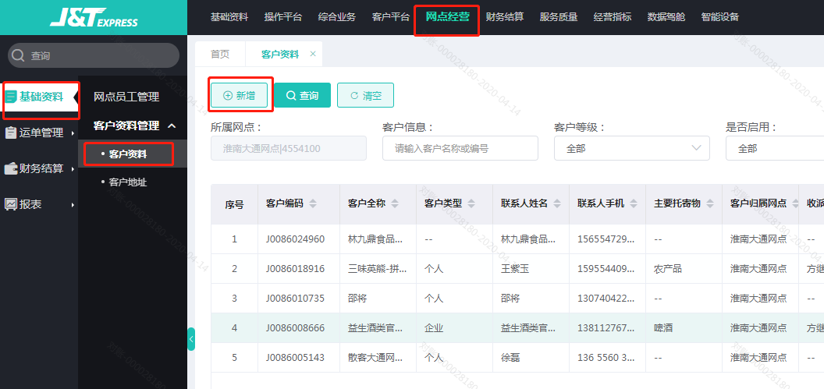
1-1、客户报价维护-客户资料维护第一步
网点经营>>>基础资料>>>客户资料管理>>>新增

Slide 14
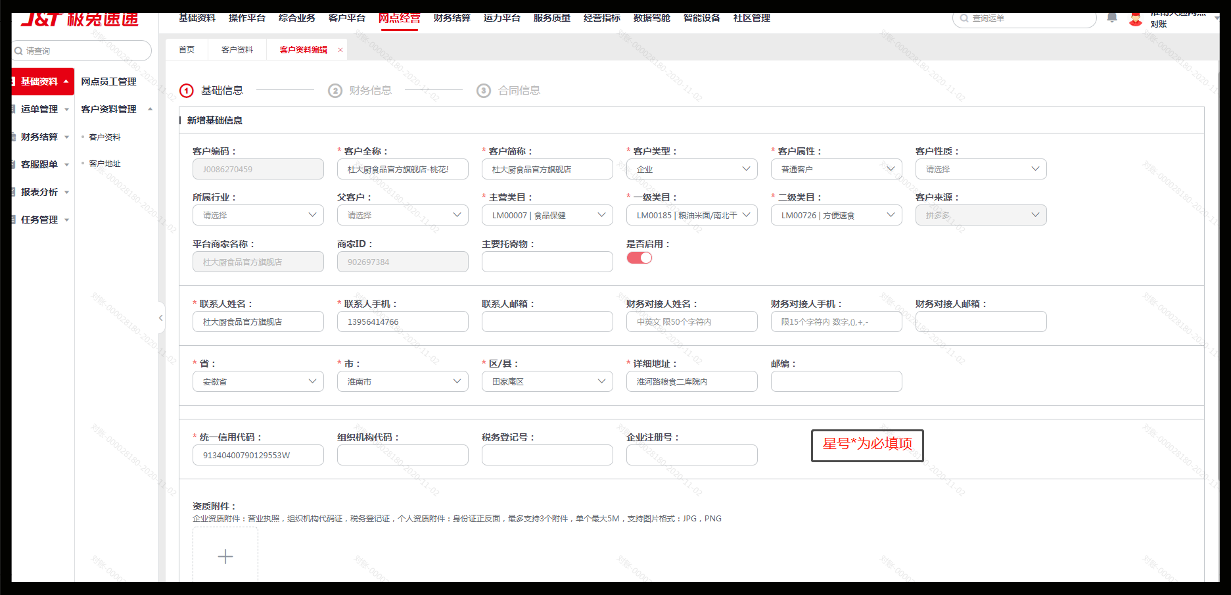
1-2、客户报价维护-客户资料维护第二步
网点经营>>>基础资料>>>客户资料管理>>>新增

Slide 15
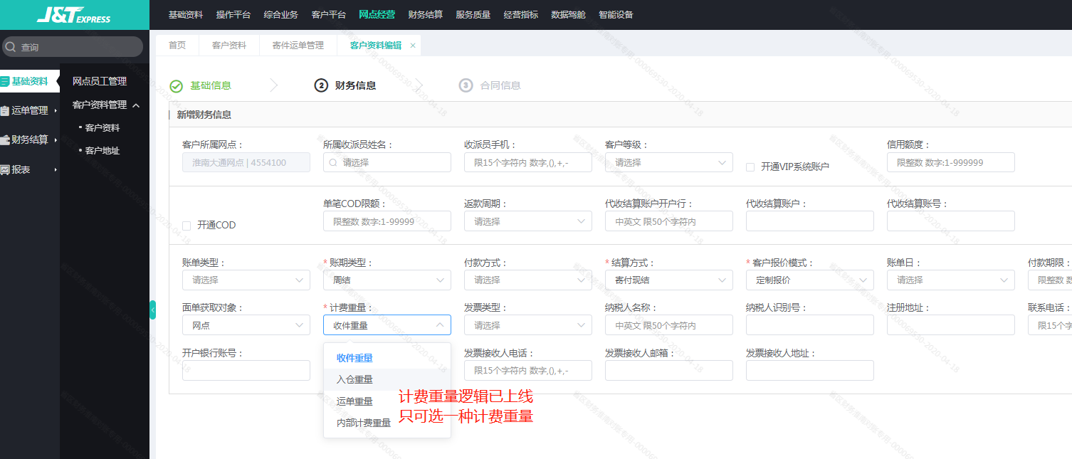
1-3、客户报价维护-客户资料维护第三步
网点经营>>>基础资料>>>客户资料管理>>>新增
注意选择报价模式，如果选择了标准报价，那维护的定制报价就取不到值

Slide 16
系统重量取值逻辑
现阶段系统重量的来源主要是四个模块 1. 订单重量： 客户下单重量，通过客户订单推送得出，唯一； 2. 收件重量： 业务员揽件时，用外场App做新建运单输入重量 客户到网点寄件时，网点直接在JMS系统-网点经营中新建运单输入重量 3. 入仓重量： 取第一转运做扫描之前的网点最后一次扫描时间的入仓重量。即：网点入仓扫描一次更新一次，直到转运做扫描后则不再更新。 4. 内部计费重量： 取第三条入仓重量、第一转运中心的到件、集散称重三者取较大值；
5、若在客户资料维护的结算方式是寄付现结，账单取到重量只能是订单重量和收件重量两者的大值，若想取入仓重量或者内部计费重量只能通过手工刷计费重量。

Slide 17
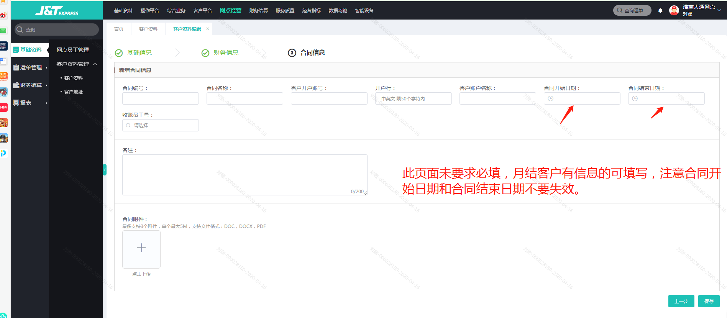
1-4、客户报价维护-客户资料维护第四步
网点经营>>>基础资料>>>客户资料管理>>>新增

Slide 18
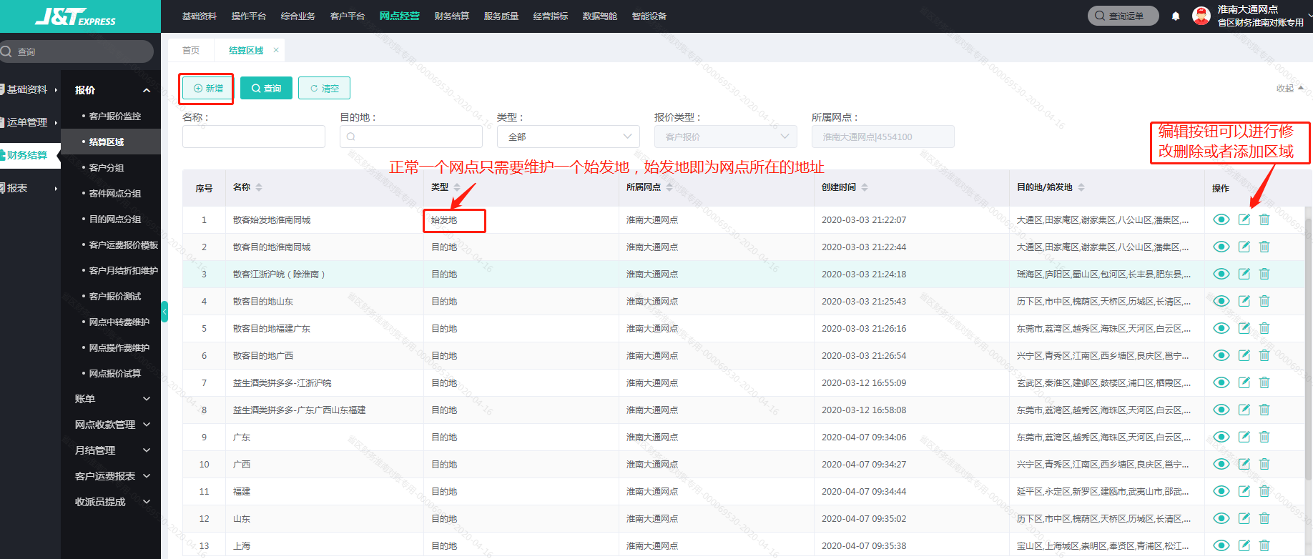
1-5、客户报价维护-结算区域维护
网点经营>>>财务结算>>>报价>>>结算区域>>>新增
图片为成品展示

Slide 19
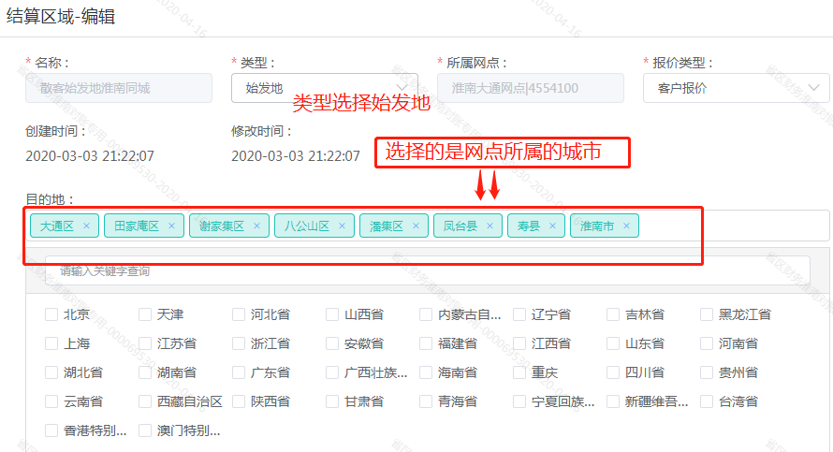
1-6、客户报价维护-结算区域维护-新增始发地
网点经营>>>财务结算>>>报价>>>结算区域>>>新增
注意：点击省份的字样，注意不要打勾，省份下面的地区会显示出来，安徽代理区的网点注意，点开之后选择网点所在城市或者县区打勾。

Slide 20
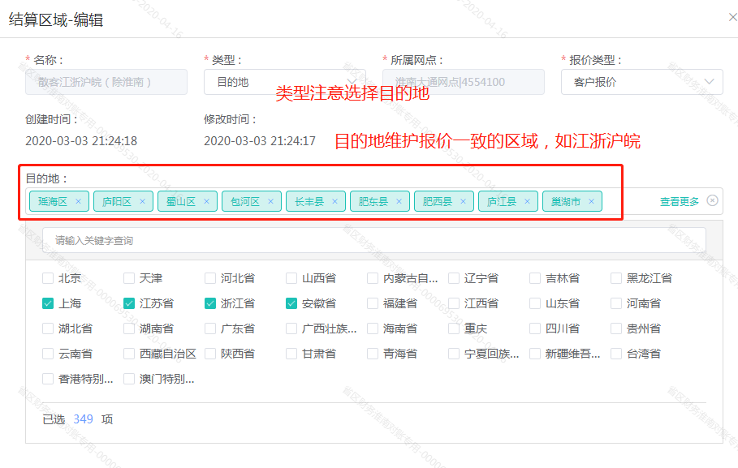
1-7、客户报价维护-结算区域维护-新增目的地
网点经营>>>财务结算>>>报价>>>结算区域>>>新增
注意：按照省份维护的在省份前面打勾，按照城市维护的在城市前面打勾
注意：正常始发地只需维护一个，目的地根据需要可维护多个

Slide 21
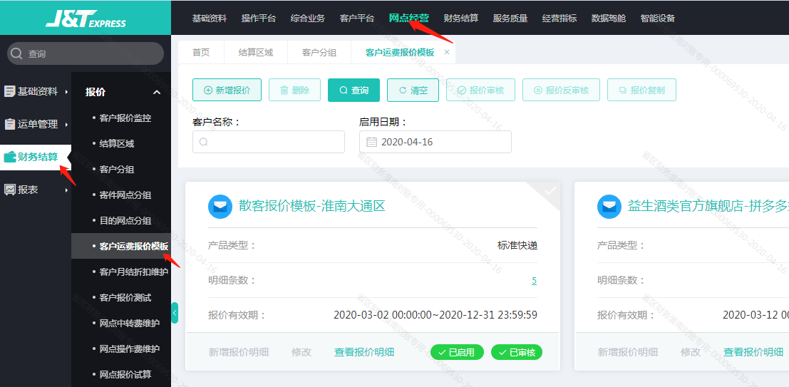
1-8、客户报价维护-客户运费报价模板
网点经营>>>财务结算>>>报价>>>客户运费报价模板>>>新增
左边为维护好的报价模版展示：按公司目前的规则，客户报价可以个性化设置

Slide 22
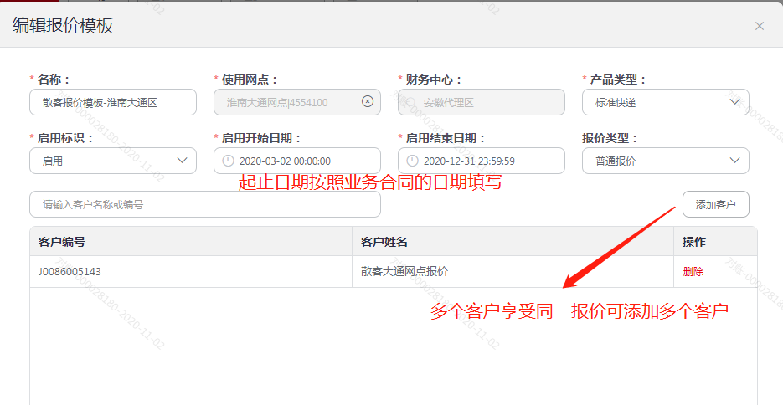
1-9、客户报价维护-客户运费报价模板
网点经营>>>财务结算>>>报价>>>客户运费报价模板>>>新增
注意事项：客户分组不要选错。
注意事项：客户分组不要选错。
相关信息选好后，点保存并添加明细，进入下一步。

Slide 23
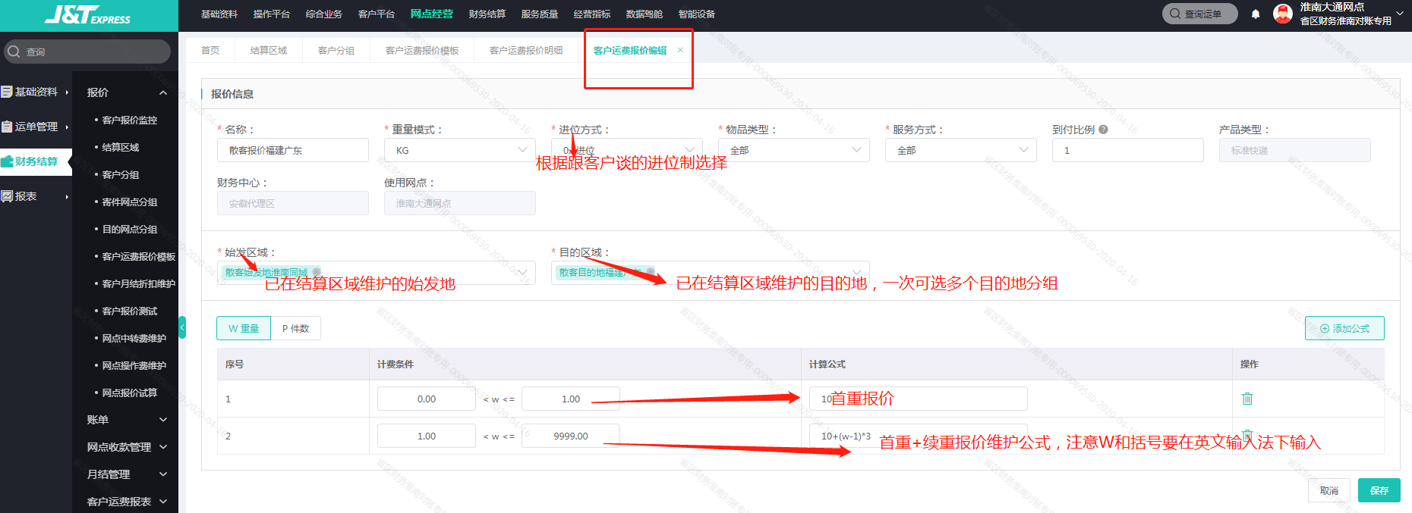
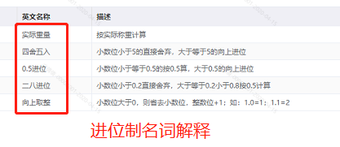
1-10、客户报价维护-客户运费报价模板
网点经营>>>财务结算>>>报价>>>客户运费报价模板>>>新增

Slide 24
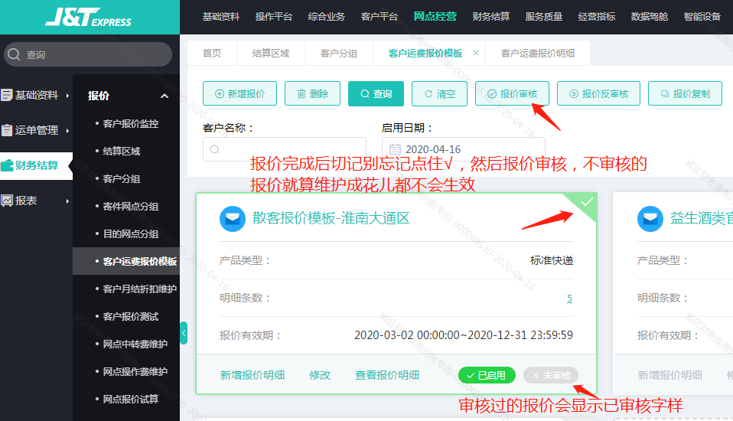
1-11、客户报价维护-客户运费报价模板
网点经营>>>财务结算>>>报价>>>客户运费报价模板>>>新增
注意事项：1、定期检查报价日期是否过期，过期的报价也不会生效。
2、如果报价有效期已到，要维护新的报价，请不要删除已失效的报价，直接新增一个报价，只要确保日期的连续即可。

Slide 25
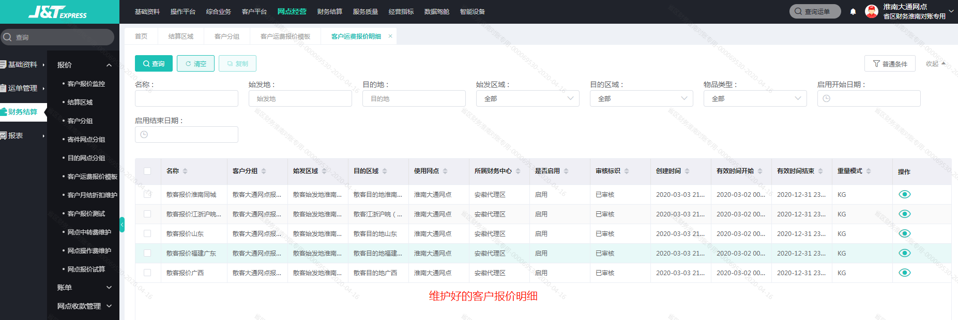
1-12、客户报价维护-客户运费报价模板
网点经营>>>财务结算>>>报价>>>客户运费报价模板>>>新增

Slide 26
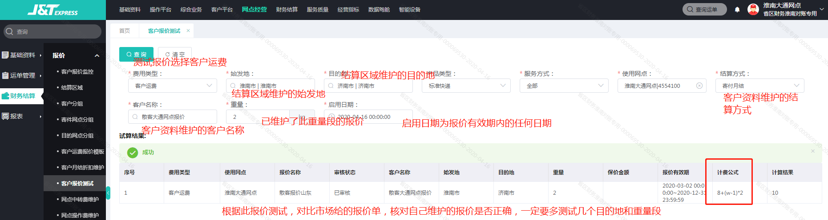
1-13、客户报价维护-客户报价测试
网点经营>>>财务结算>>>报价>>>客户报价测试

Slide 27
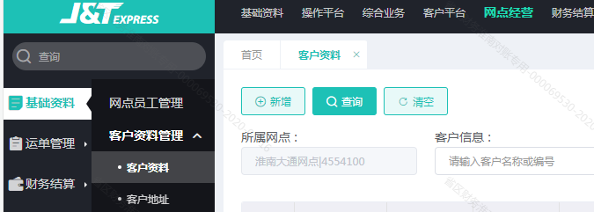
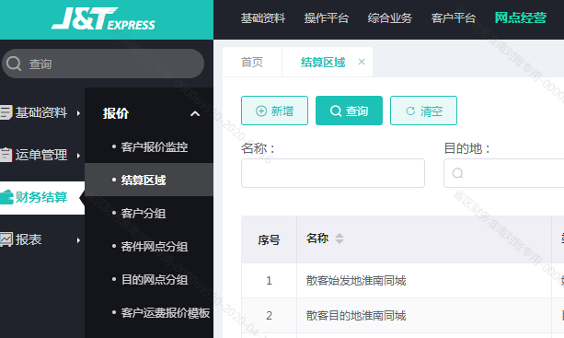
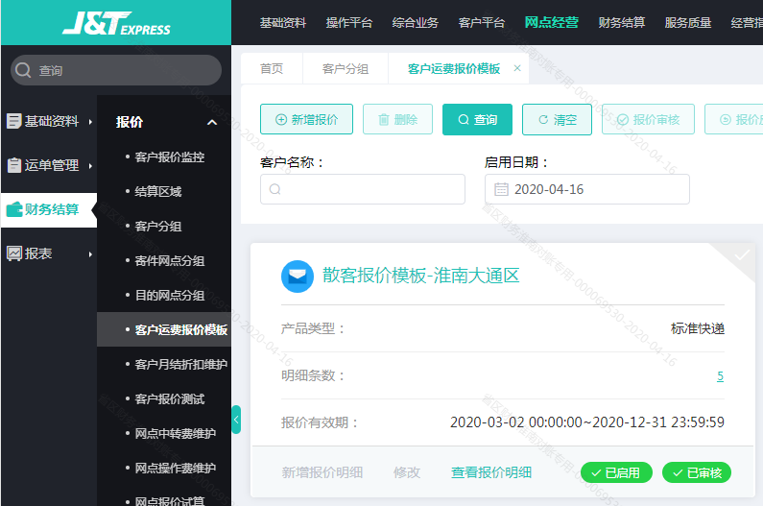
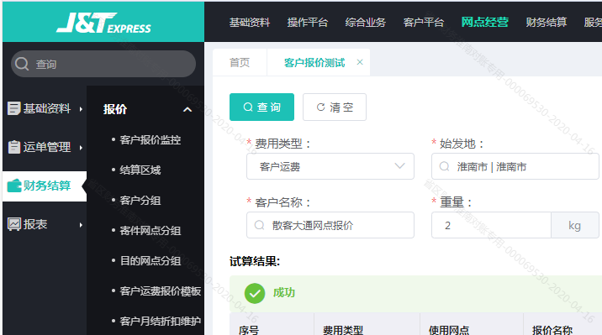
一、客户报价维护-总结
客户报价维护的顺序
1、先维护好客户资料。
2、维护好结算区域。
3、维护好客户运费报价模版。
4、客户报价测试

Slide 28
操作实践：客户报价维护-小试牛刀
时间：20分钟
合肥XX网点签订了一个拼多多月结客户，月结客户名称：拼多多XX商贸公司，合同有效期2020年4月22日-2020年12月31日，报价如下：
始发地 | 目的地 | 0-3kg（含） | 3kg以上续重
合肥 | 合肥 | 3.5 | 0.5
合肥 | 安徽（除合肥） | 4 | 0.5
合肥 | 江浙沪 | 4.5 | 1
大家按照要求维护客户报价，并且报价测试看是否维护正确。

Slide 29
01
客户报价维护
02
现结/月结收款
03
结算账单
04
月结客户成本核算
05
预付款管理
06
预付款查询
07
结算岗位每日工作内容
08
集散点建包费支线费操作费报价维护

Slide 30
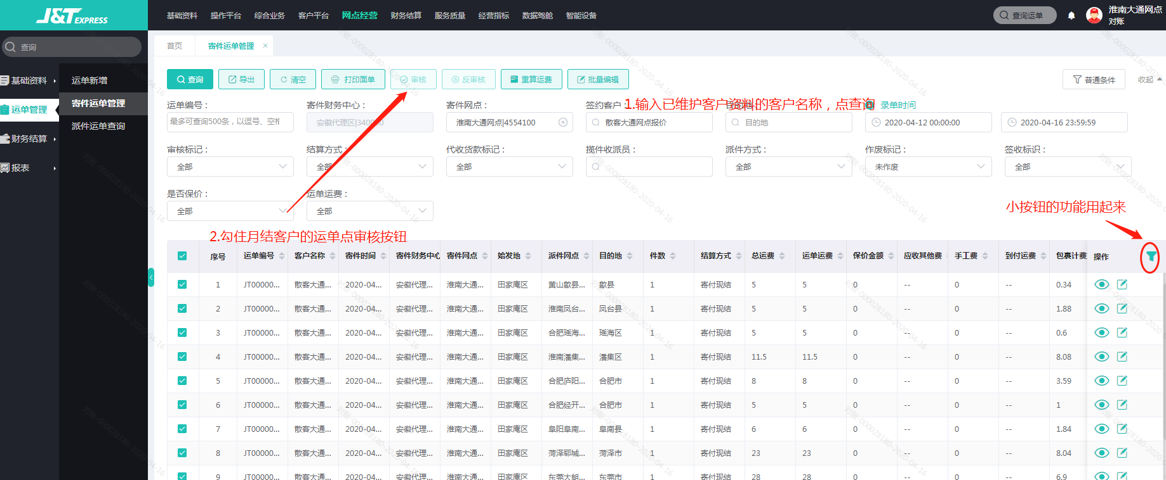
2-1、月结账单-第一步寄件运单审核
网点经营>>>运单管理>>>寄件运单管理

Slide 31
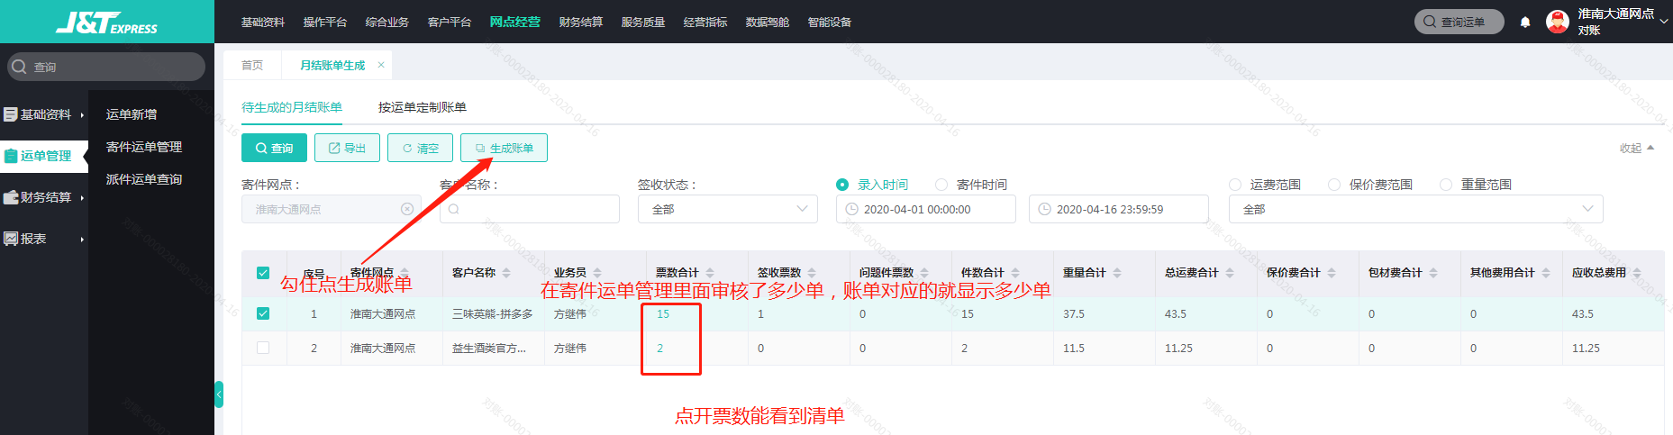
2-2、月结账单-第二步月结账单生成
网点经营>>>财务结算>>>月结管理-月结账单生成

Slide 32
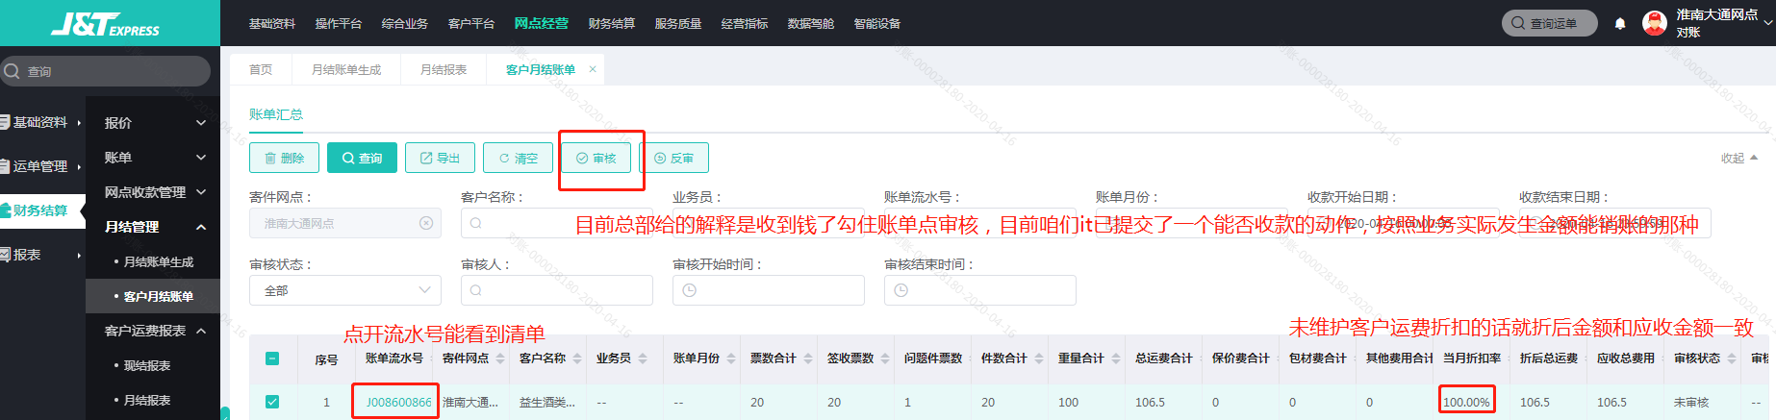
2-3、月结账单-第三步月结客户月结账单
网点经营>>>财务结算>>>月结管理-客户月结账单

Slide 33
二、现结/月结账单-总结
现结收款注意事项
因网点操作不规范，如未录单，中心未做发件等因素的影响，加上系统功能不完善，现收账单需要从按业务员收款/按单号收款/寄件运单管理三个方面进行三方核对，找出差异。
目前月结账单的信息量不如寄件运单管理里面导出来的月结账单信息量多，，并且月结账单模块导数据还不成熟，建议目前跟客户对账的清单从寄件运单管理里面导数据。
月结账单注意事项

Slide 34
01
客户报价维护
02
现结/月结收款
03
结算账单
04
月结客户成本核算
05
预付款管理
06
预付款查询
07
结算岗位每日工作内容
08
集散点建包费支线费操作费报价维护

Slide 35
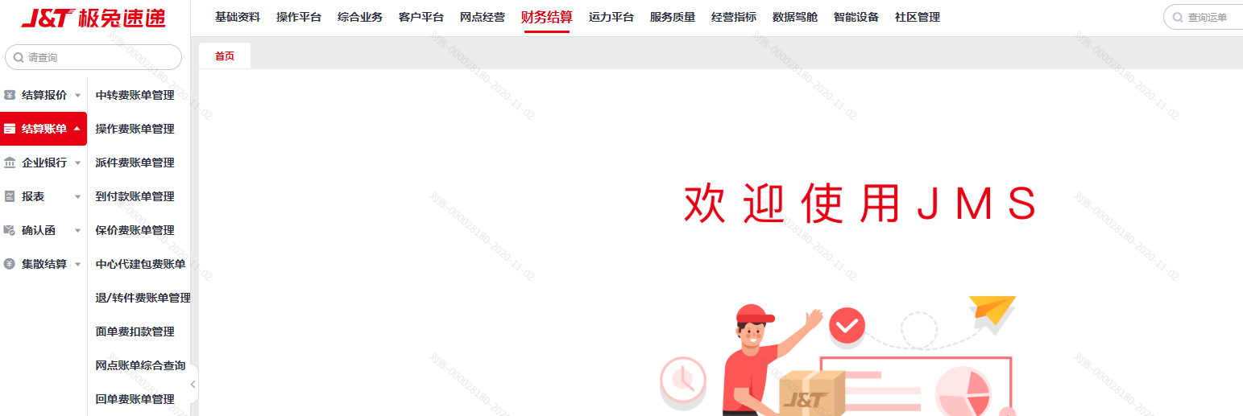
3-1、结算账单
财务结算>>>结算账单>>>中转费/操作费/派件费/到付款账单

Slide 36
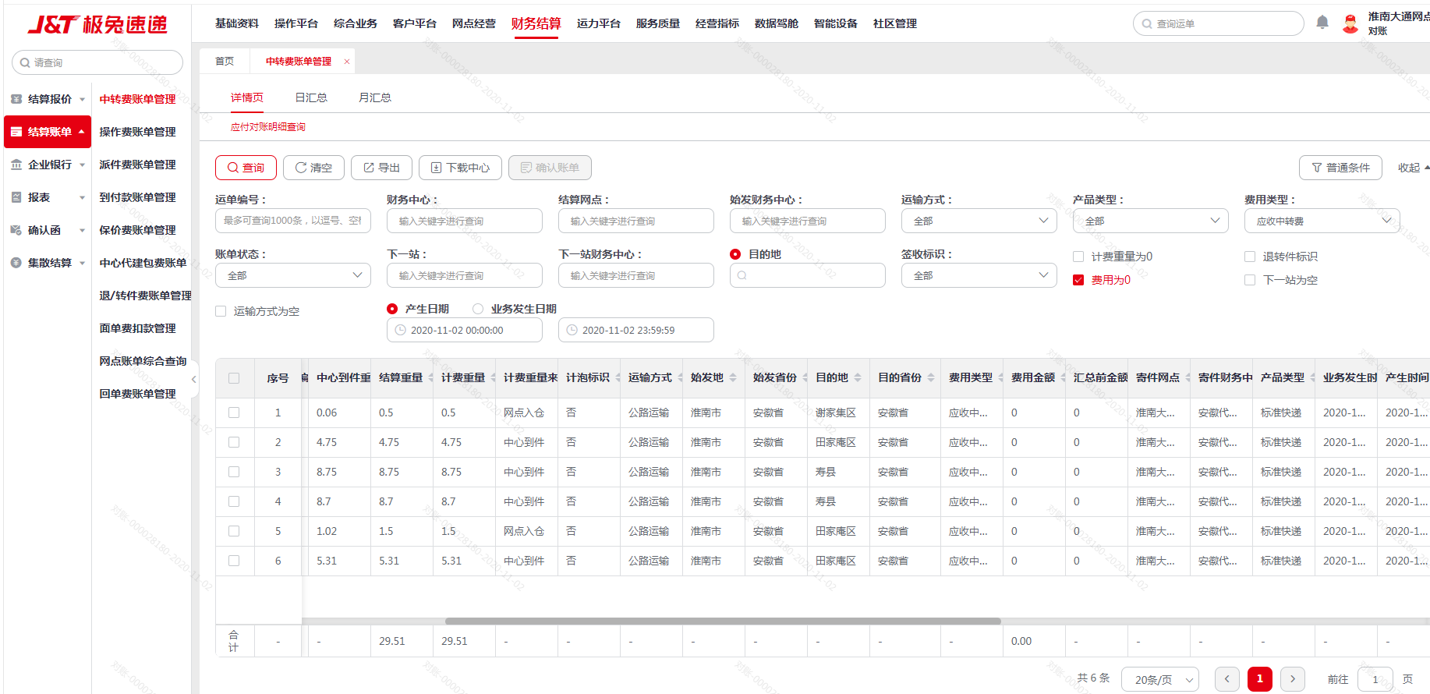
3-2、结算账单
财务结算>>>结算账单>>>中转费/操作费/派件费/到付款账单
我们目前的结算账单页面。主要检查中转费、操作费、派件费、到付款、中心代建包费，退转件费账单几个费用项目。主要检查重量为0、费用为0、上一站为空、下一站为空的情况。

Slide 37
3-4、结算账单-异常查询
费用为0异常分析：
1、像同城中转费为0，省内3kg以内中心应付派费账单为0，属于正常报价和省内派件政策。
2、如果路由跟踪中此单未操作揽收和入仓，那寄件网点就会为0，费用账单就出不来，这种操作已经有考核，把这种异常数据及时报上来。
3、操作一切正常的，费用为0，就是系统问题导致，有时候通过重算可以刷出来。
综上，大家检查异常数据必须要积极，每天都要报各自的异常数据表给我。

Slide 38
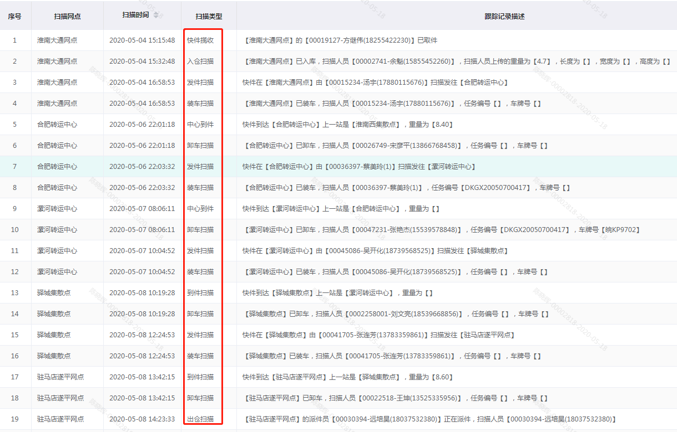
3-5、结算账单-异常查询-路由查询
操作平台>>>快件查询>>>快件跟踪-粘贴单号
若未揽收未入仓属于异常操作，会导致账单包括寄件运单管理里面都无此单。

Slide 39
01
客户报价维护
02
现结/月结收款
03
结算账单
04
月结客户成本核算
05
预付款管理
06
预付款查询
07
结算岗位每日工作内容
08
集散点建包费支线费操作费报价维护

Slide 40



4-1、月结客户收入与成本核算
有客户才有收入
我的客户产生的成本？
这个客户是挣钱呢还是亏钱呢？
维护客户报价
结算账单
收入-费用

Slide 41
4-2、月结客户收入与成本核算
益生酒类月结客户收入与成本核算
运单编号 | 客户名称 | 始发地 | 目的地 | 件数 | 包裹计费重量 | 总运费 | 中转费 | 操作费 | 派件费 | 基础派费 | 面单费 | 利润
JT5000085447507 | 益生酒类官方旗舰店-拼多多 | 大通区 | 南京市 | 1 | 6.5 | 5.25 | 0.6 | 0.24 | 1 | 1 | 1 | 1.41
总运费-中转费-操作费-派件费-基础派费-面单费=利润
收入取值：寄件运单管理模块运费
费用取值：四费账单匹配单号导出各个费用，或者网点综合账单可导出中转费、操作费、派费进行单号匹配。因系统目前有异常数据。更准确的做法是按照四费报价表制作流向成本表然后进行匹配，后期系统正常可按照系统费用数据核算。

Slide 42
01
客户报价维护
02
现结/月结收款
03
结算账单
04
月结客户成本核算
05
预付款管理
06
预付款查询
07
结算岗位每日工作内容
08
集散点建包费支线费操作费报价维护

Slide 43
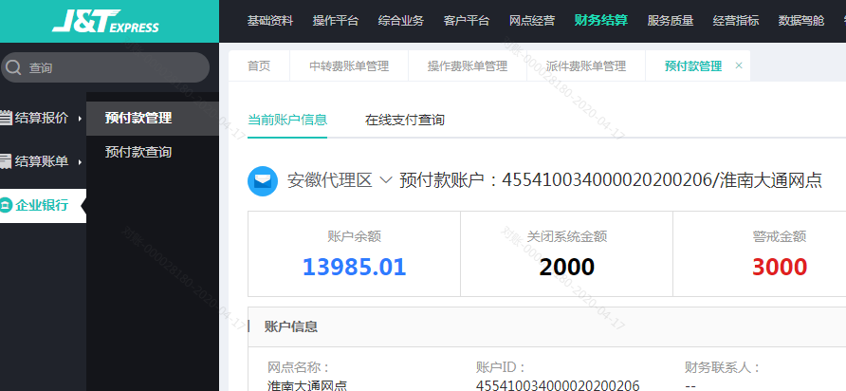
5-1、预付款管理
财务结算>>>企业银行>>>预付款管理
预付款管理：对网点自己预付款账户进行查询，看到自己网点的账户余额，关闭系统金额，预付款警戒金额等信息

Slide 44
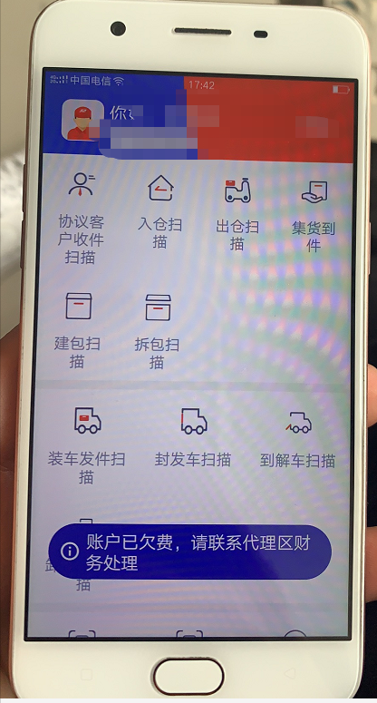
5-2、预付款管理
警戒金额，关闭金额：
警戒金额：达到设定值后，在登录JMS系统会提醒网点余额达到警戒金额，需要及时充值
关闭系统金额：达到关闭金额后，在登录JMS系统会提醒余额不足。无法进行发件，转运中心扫描也会限制，充值后可恢复

Slide 45
01
客户报价维护
02
现结/月结收款
03
结算账单
04
月结客户成本核算
05
预付款管理
06
预付款查询
07
结算岗位每日工作内容
08
集散点建包费支线费操作费报价维护

Slide 46
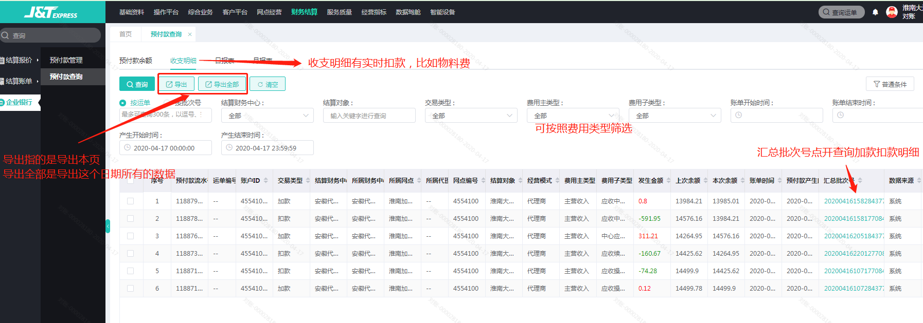
6-1、预付款查询
财务结算>>>企业银行>>>预付款查询-收支明细

Slide 47
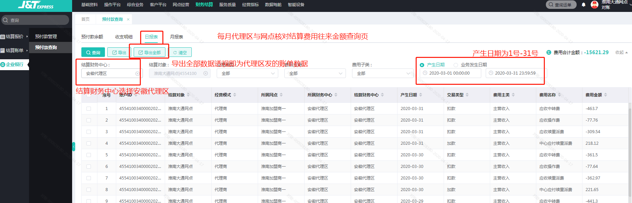
6-2、预付款查询-代理区与网点核对结算费用账单
财务结算>>>企业银行>>>预付款查询-日报表
不管费用账单金额是否异常，账务对账就已已经发生的金额入账，所以在对账时只要确定这个
模块的金额是否一致即可。

Slide 48
6-3、预付款查询-费用名词解释

Slide 49
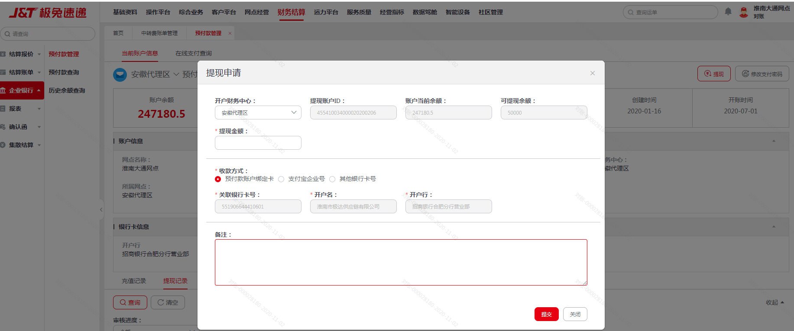
7、企业银行-预付款管理
提现时最高每天每次提现5万元，提现之后的余额不得低于警戒金额，收款方式就以系统默认的预付款账户（市公司账户），不得切换成支付宝及其他银行卡号。

Slide 50
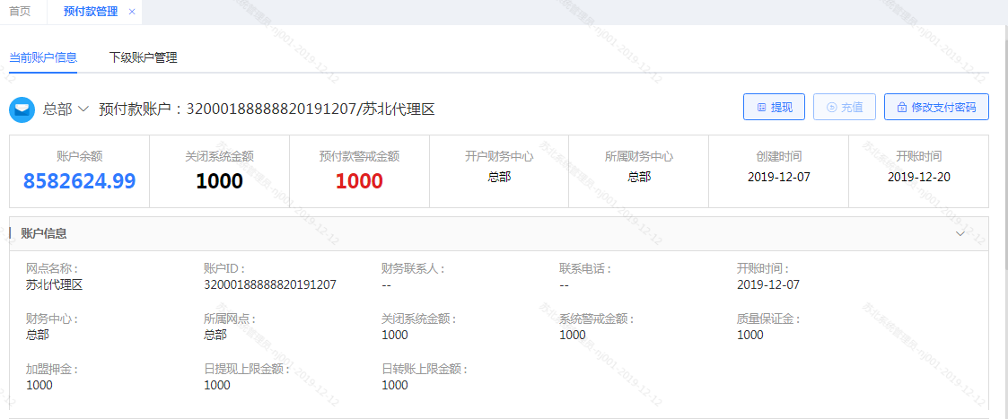
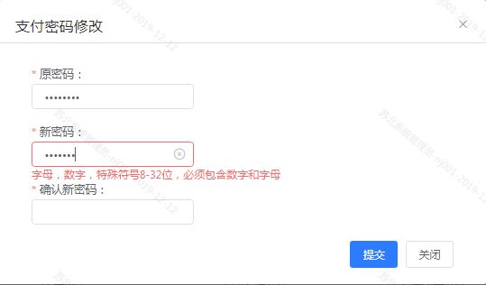
7、企业银行-预付款管理
修改支付密码管理：
当网点忘记自己在JMS系统里的支付密码，需要申请重置（重置后默认密码：88888888）；
申请重置支付密码需要材料到网管：网点提交<<重置提现密码申请>>加盖网点公章。

Slide 51
一、企业银行-预付款管理
网点提现：
提现流程：网点JMS系统提出提现申请-系统网管审核-网管同步提交内部OA提现流程-市场部经理财务部经理审核-省公司老板审核-系统财务审核-代理区出纳安排付款
提现付款日：每周三，周五。
紧急提现不受付款日的约束，流程走完即可向网管报备。

Slide 52
01
客户报价维护
02
现结/月结收款
03
结算账单
04
月结客户成本核算
05
预付款管理
06
预付款查询
07
结算岗位每日工作内容
08
集散点建包费支线费操作费报价维护

Slide 53
7-1结算系统
每日工作内容：
账单费用为0的各项数据的原因查找，非系统原因导致的问题，及时解决
1）账单中寄件网点等对应的信息缺失：未及时上传扫描数据，在转运中心获取关键扫描数据时候，无对应运单信息。
2）缺失上，下一站：转运中心漏扫描账单要素信息。
3）内场PDA未更新：涉及到关键版本未及时更新，导致获取不到数据
1）报价为0： 本身报价就是为0。
2）报价错误：可反馈给代理区结算。
日常检查内容

Slide 54
7-2、结算系统
每日工作内容：
报价设置的准确性，及区域分组的完整性
1）核查启用时间，结束时间：
过期报价不要删除；提前结束的报价可修改结束时间，新报价启用时间要对接上一份报价结束时间
异常数据的统计分析，以及上报
1）针对每日发现的各项为0等异常情况的数据，进行统计，找出原因，试着解决，形成分析
日常检查内容
2）对解决不了的问题，需要及时上报，由代理区根据问题的原因，协助解决

Slide 55
7-3、结算系统
每日工作内容：
预付款金额明细的核对
核对当天预付款各项费用类型扣、付款金额对应的账单金额，核对扣，付费用的准确性
日常检查内容

Slide 56
7-4、结算系统
每日工作内容：
1）每天下午固定时间点，统计各自加盟或者直营网点，已经低于警戒金额，已经低于关闭金额的网点清单，发出预警；
2）协同网管，督促网点及时补充系统预付款，以免影响当日发件。
日常检查内容
即将、已经欠费网点的预警

Slide 57
01
客户报价维护
02
现结/月结收款
03
结算账单
04
月结客户成本核算
05
预付款管理
06
预付款查询
07
结算岗位每日工作内容
08
集散点建包费支线费操作费报价维护

Slide 58
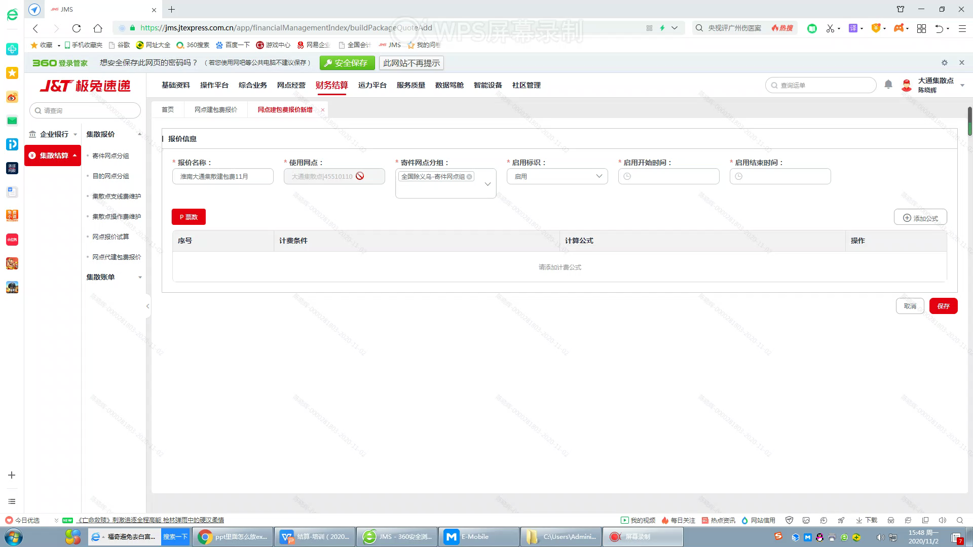
8、集散点建包费报价维护----集散点账号
报价完成后，找代理区结算审核账单即可生效。

Slide 59
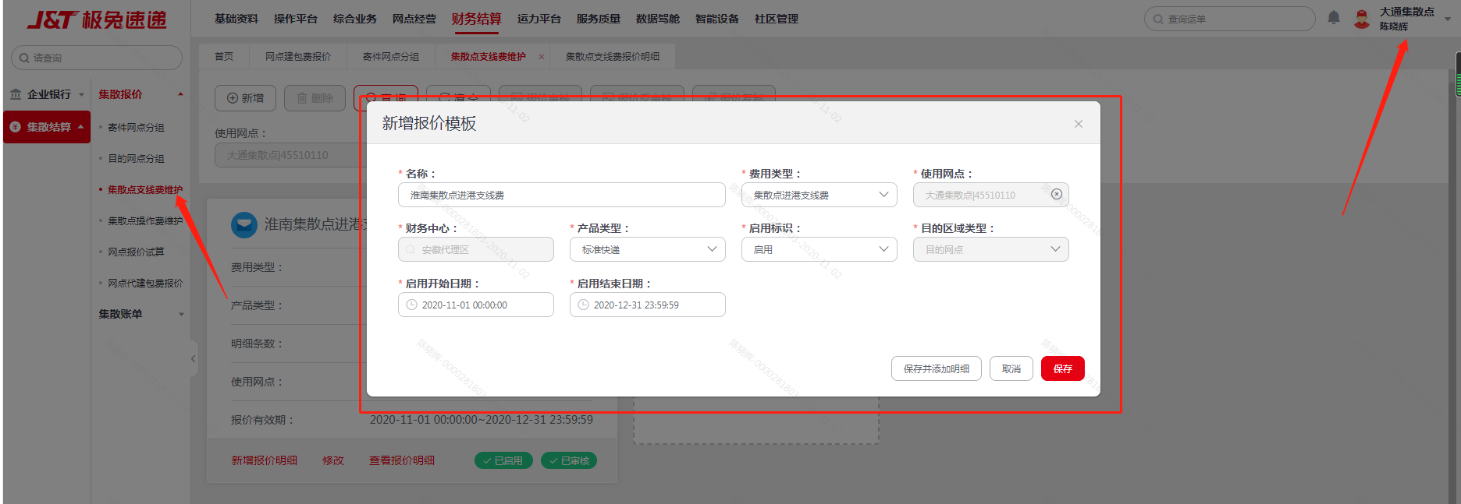
8、集散点支线操作费报价维护----集散点账号
财务结算>>>集散结算>>>报价>>>集散点支线费维护>>>新增

Slide 60
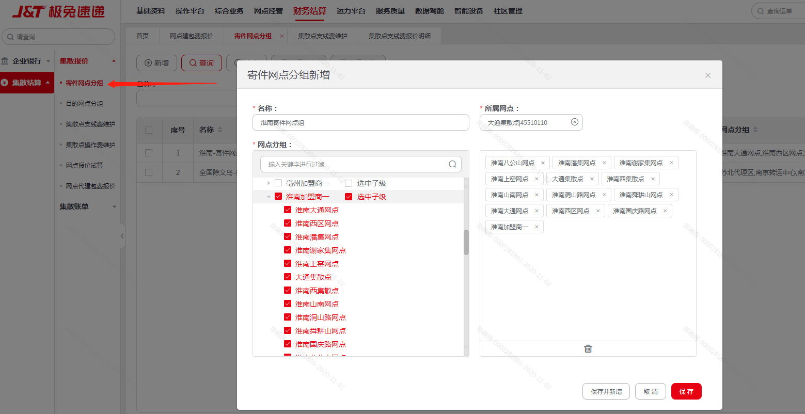
8、集散点支线操作费报价维护----集散点账号
财务结算>>>集散结算>>>报价>>>集散点支线费维护>>>寄件网点分组

Slide 61
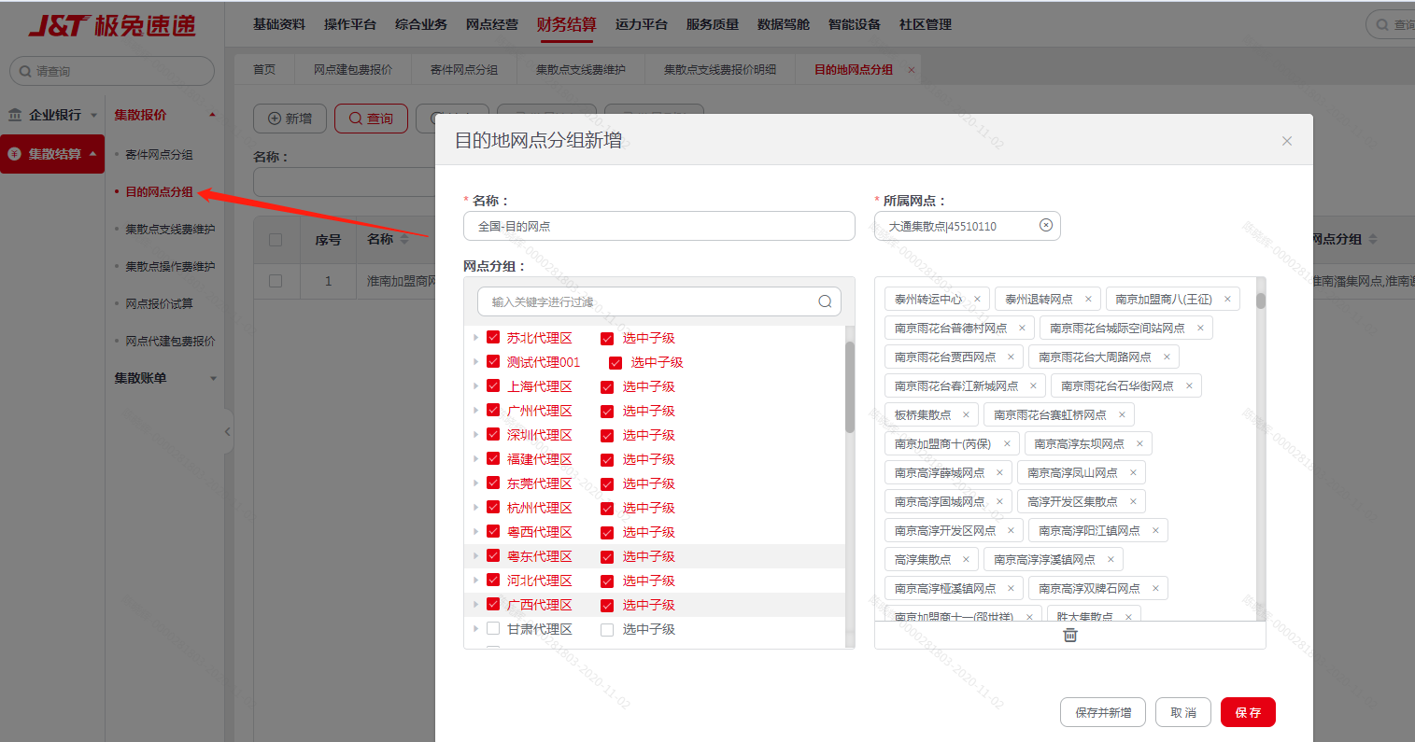
8、集散点支线操作费报价维护----集散点账号
财务结算>>>集散结算>>>报价>>>集散点支线费维护>>>目的网点分组

Slide 62
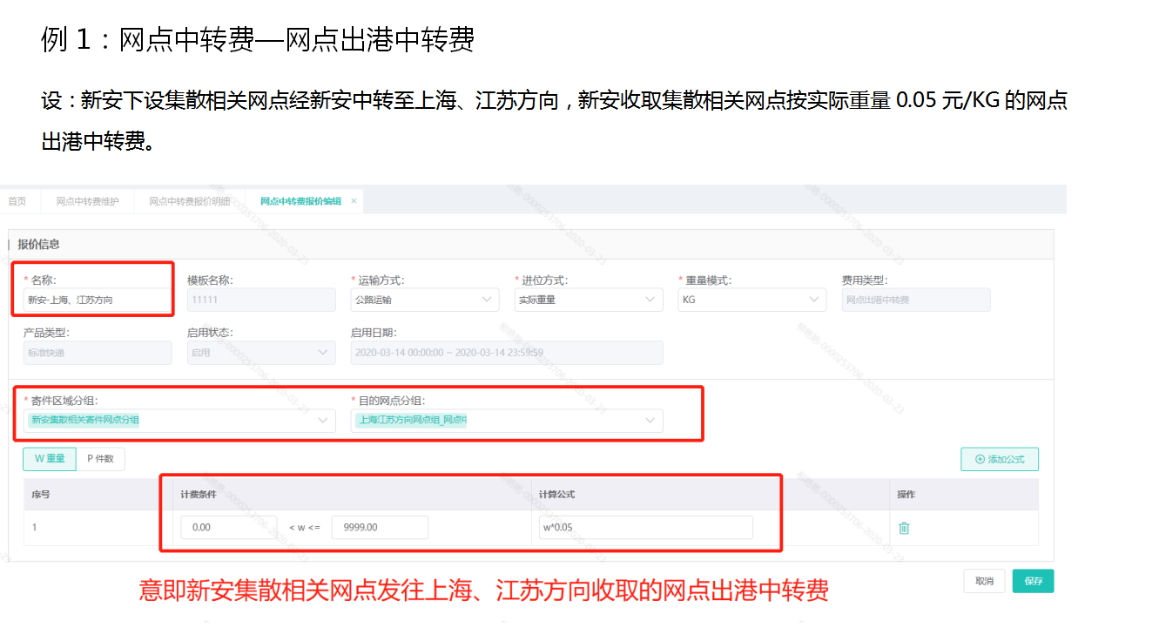
8、集散点支线操作费报价维护----集散点账号
财务结算>>>集散结算>>>报价>>>集散点支线费维护>>>报价维护

Slide 63
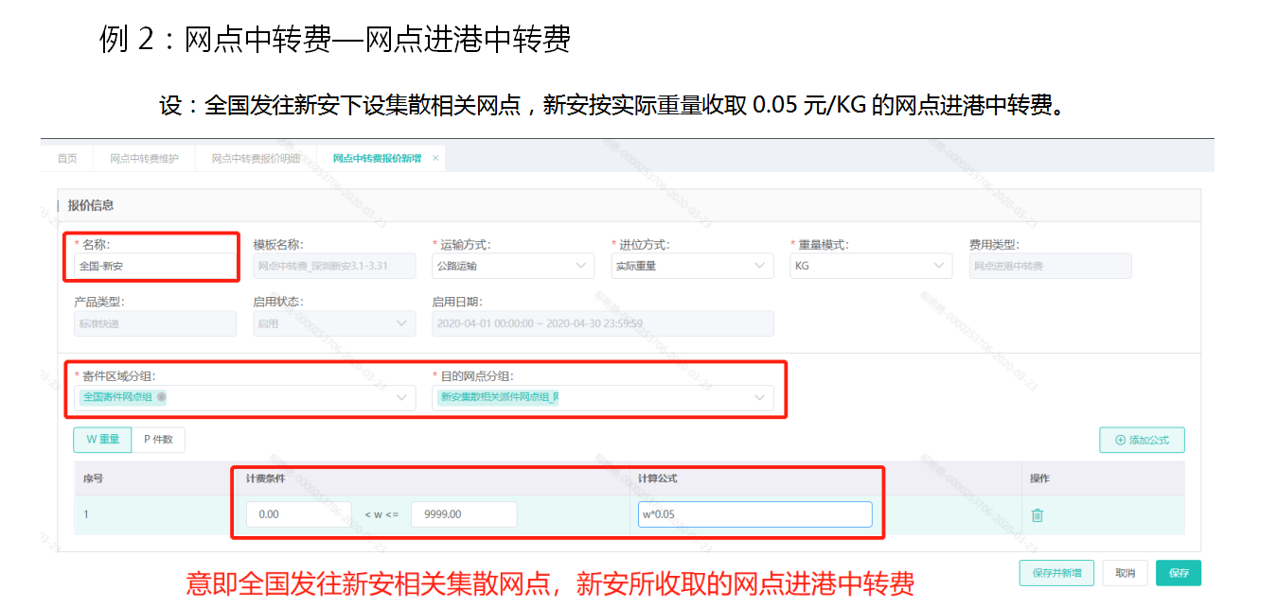
8、集散点支线操作费报价维护----集散点账号
财务结算>>>集散结算>>>报价>>>集散点支线费维护>>>报价维护

Slide 64
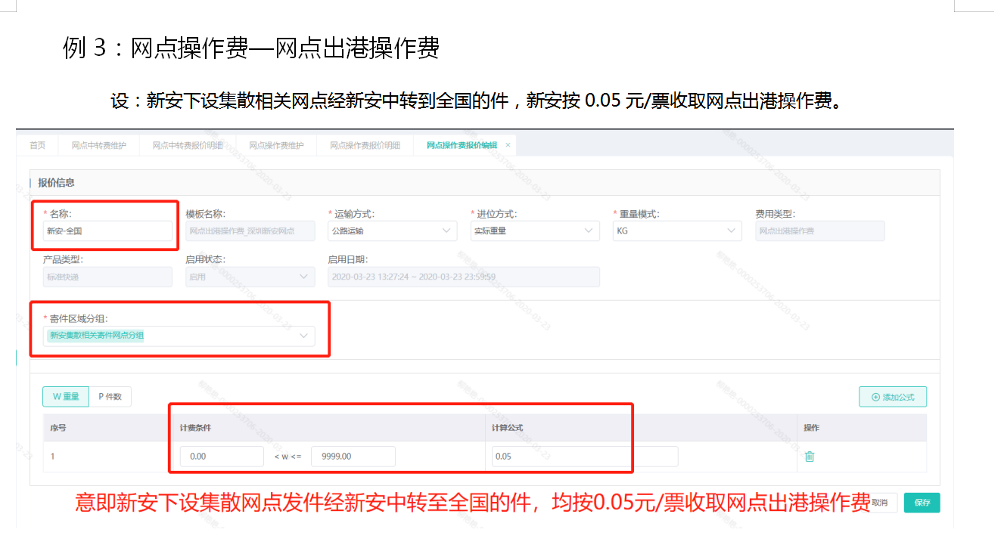
8、集散点支线操作费报价维护----集散点账号
财务结算>>>集散结算>>>报价>>>集散点操作费维护>>>报价维护

Slide 65
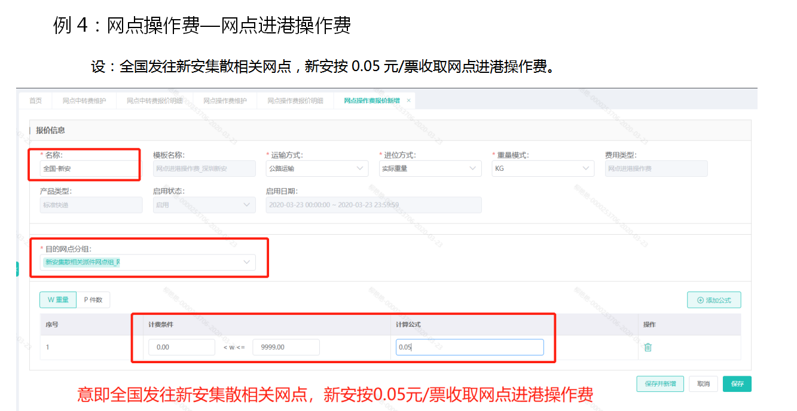
8、集散点支线操作费报价维护----集散点账号
财务结算>>>集散结算>>>报价>>>集散点操作费维护>>>报价维护

Slide 66
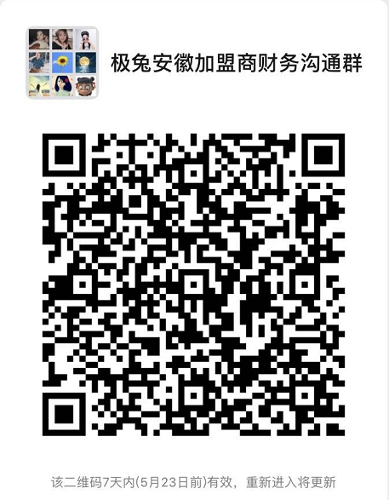
为了方便及时沟通，解决大家在工作中遇到的问题，以及大家对结算模块的建议和后续的一些需求，特建立了一个微信群，请各位及时添加，并积极提出自己的宝贵意见~
结算会计：陈田野 Tel：18936494289微信号：609550769
结算会计：陈晓辉 Tel：15395175827（微信同号)

Slide 67




谢谢观看
谢谢观看
谢谢观看

